Slide 1
Introdução à Biblioteca NumPy Parte II
Prof. Cláudio Márcio do N. A. Pereira
claudio.mna.pereira@gmail.com

Slide 2
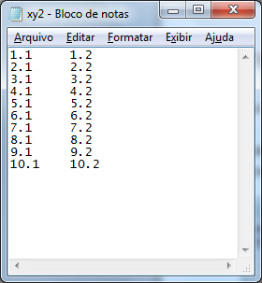
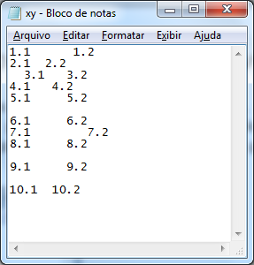
Carregando np.arrays de arquivo texto
Suponha que temos o arquivo texto “xy.txt” abaixo, onde temos colunas separadas por espaços ou tabulações. Não importa a quantidade de espaços/ tabulações e nem se tiver linhas puladas (tudo isso é ignorado).

Slide 3
Carregando np.arrays de arquivo texto
Carregando um matriz (10,2):
>>> m = np.loadtxt('c:/temp/xy.txt')
>>> m
array([[ 1.1, 1.2],
[ 2.1, 2.2],
[ 3.1, 3.2],
[ 4.1, 4.2],
[ 5.1, 5.2],
[ 6.1, 6.2],
[ 7.1, 7.2],
[ 8.1, 8.2],
[ 9.1, 9.2],
[10.1, 10.2]])

Slide 4
Carregando np.arrays de arquivo texto
Carregando cada coluna em um vetor:
>>> x, y = np.loadtxt('c:/temp/xy.txt', unpack=True)
>>> x
array([ 1.1, 2.1, 3.1, 4.1, 5.1, 6.1, 7.1, 8.1, 9.1, 10.1])
>>> y
array([ 1.2, 2.2, 3.2, 4.2, 5.2, 6.2, 7.2, 8.2, 9.2, 10.2])

Slide 5
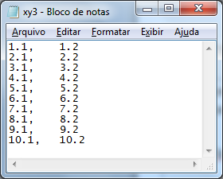
Carregando np.arrays de arquivo texto
É comum a utilização de separadores como vírgulas, por exemplo. Neste caso, é necessário que se informe para a função.
m = np.loadtxt('c:/temp/xy3.txt', delimiter=',')

Slide 6
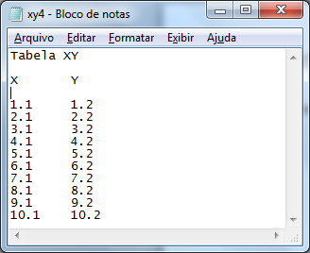
Carregando np.arrays de arquivo texto
Pode-se desprezar linha iniciais, por haver títulos, por exemplo.
m = np.loadtxt('c:/temp/xy4.txt', skiprows=4)

Slide 7
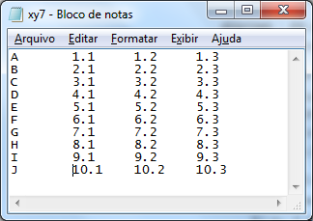
Carregando np.arrays de arquivo texto
Pode-se escolher as colunas a serem carregadas para o array.
>>> m = np.loadtxt('c:/temp/xy7.txt', usecols=(1,3))
>>> m
array([[ 1.1, 1.3],
[ 2.1, 2.3],
[ 3.1, 3.3],
[ 4.1, 4.3],
[ 5.1, 5.3],
[ 6.1, 6.3],
[ 7.1, 7.3],
[ 8.1, 8.3],
[ 9.1, 9.3],
[10.1, 10.3]])

Slide 8
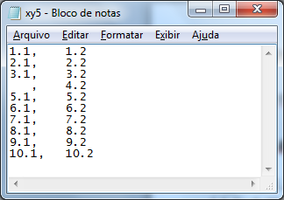
Carregando np.arrays de arquivo texto
Se o arquivo não estiver completo (tiver “buracos”) utilize:
>>> m = np.genfromtxt('c:/temp/xy5.txt', delimiter=',')
>>> m
array([[ 1.1, 1.2],
[ 2.1, 2.2],
[ 3.1, 3.2],
[ nan, 4.2],
[ 5.1, 5.2],
[ 6.1, 6.2],
[ 7.1, 7.2],
[ 8.1, 8.2],
[ 9.1, 9.2],
[10.1, 10.2]])

Slide 9
Carregando np.arrays de arquivo texto
Se o arquivo não estiver completo (tiver “buracos”) utilize:
>>> m = np.genfromtxt('c:/temp/xy5.txt', delimiter=',', filling_values=0)
>>> m
array([[ 1.1, 1.2],
[ 2.1, 2.2],
[ 3.1, 3.2],
[ 0. , 4.2],
[ 5.1, 5.2],
[ 6.1, 6.2],
[ 7.1, 7.2],
[ 8.1, 8.2],
[ 9.1, 9.2],
[10.1, 10.2]])

Slide 10
Carregando np.arrays de arquivo texto
Para np.genfromtxt utilize o atributo “skip_header=” ao invés de “skiprows=“
Utilize atributo “max_rows=“ para setar número máximo de linhas
Para ler arquivos CSV (muito utilizado para planilhas, como Excel) basta utilizar o vírgula (‘,’) ou ‘;’ como separador.

Slide 11
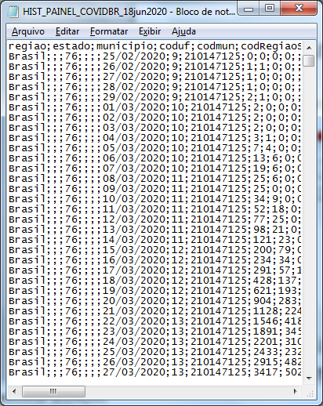
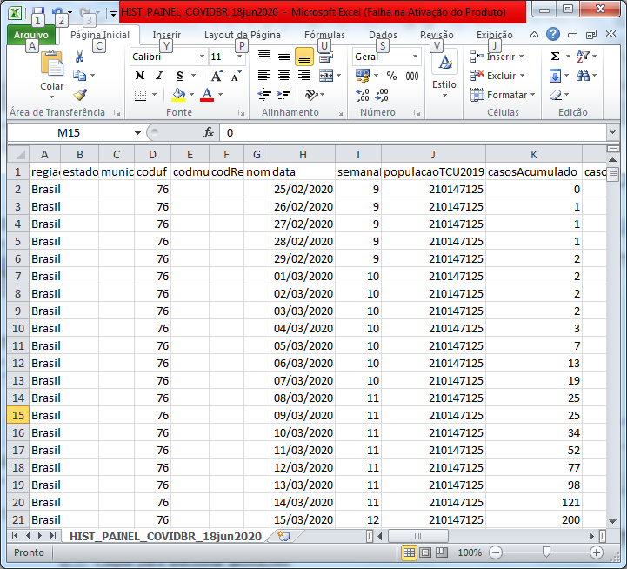
Arquivos CSV
Valores, separados por ‘;’:

Slide 12
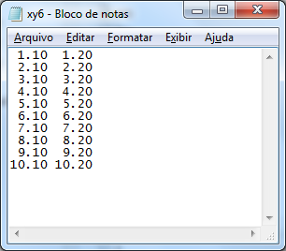
Gravando np.arrays de arquivo texto
np.savetxt('c:/temp/xy6.txt', m, fmt='%5.2f')

Slide 13
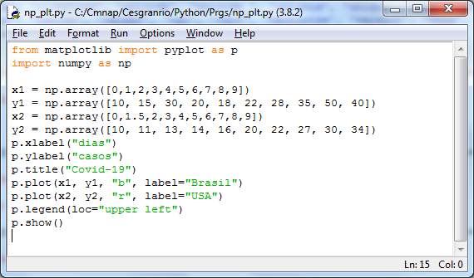
Gráficos np.arrays
Os np.arrays são tratados pelo matplotlib da mesma forma que as listas “convencionais”

Slide 14
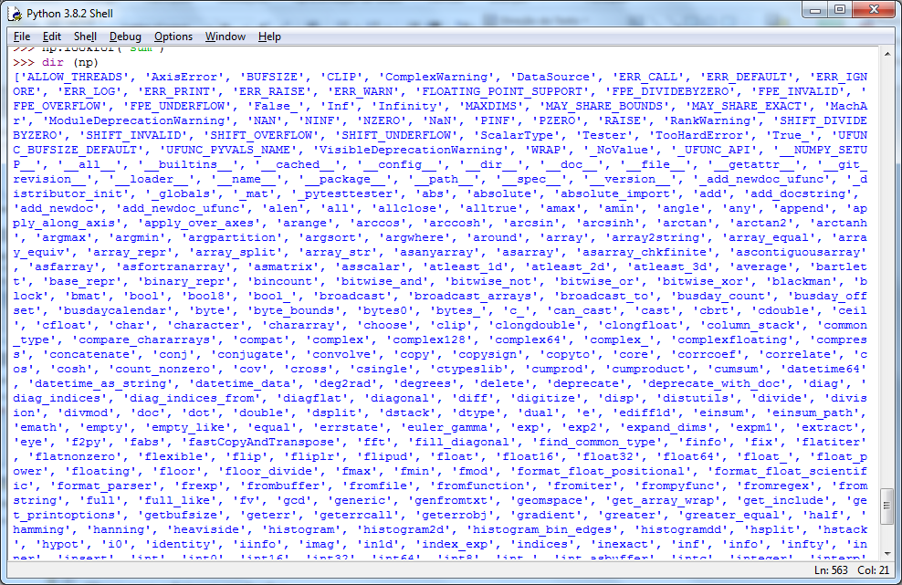
Que funções existem em NumPy?
>>> dir (np)

Slide 15
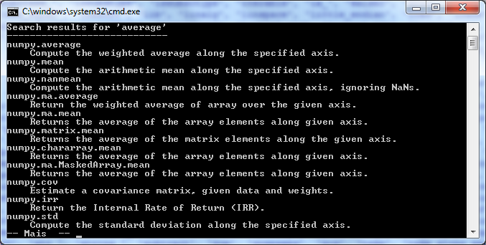
Buscando ajuda em NumPy?
>>> np.lookfor("average")

Slide 16
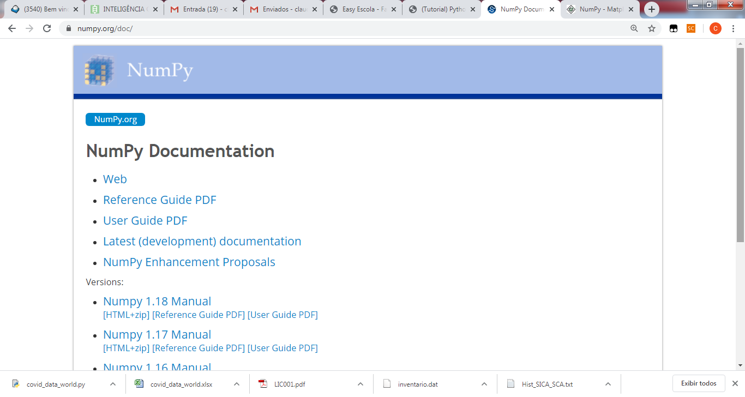
Documentação NumPy

Slide 17
Exercício
Utilizando o arquivo: HIST_PAINEL_COVIDBR_18jun2020.CSV baixado do site https://covid.saude.gov.br/ e faça um gráfico com 2 curvas, onde o eixo X é o número de dias desde o primeiro caso, ou seja: 0,1,2,3,4,... e o eixo Y1 seja o número de casos acumulados e Y2 o número de novos casos. Tudo apenas para Brasil inteiro.
Para isso, abra o arquivo no Excel identifique a coluna que quer plotar. Note que os dados para Brasil vão até a linha 116.

Slide 18
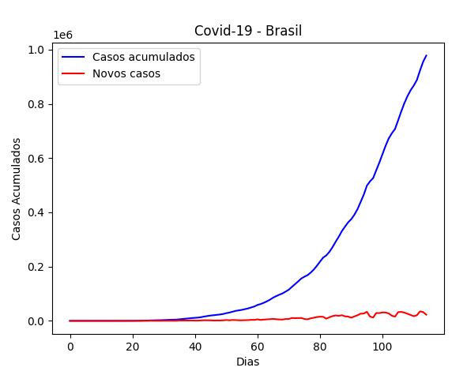
Exercício

